Slide 1

শিক্ষক পরিচিতি
মোহাম্মদ শাহাব উদ্দিন
সহকারী শিক্ষক
পূর্ব উজানটিয়া সরকারি প্রাথমিক বিদ্যালয়
পেকুয়া, কক্সবাজার
Email: shahabu0461@gmail.com

Slide 2
আজকের পাঠ
গুণিতকের ধারণা

Slide 3
শিখনফল
2.৮.২ সংখ্যার বিভাজ্যতার ধারণা ব্যবহার করে উৎসাহের সঙ্গে গুণিতক ও গুণনীয়ক নির্ণয় করতে পারবে।
2.৮.৩ দৈনন্দিন জীবনে গুনিত ও গুণনীয় সংক্রান্ত বিভিন্ন সমস্যা সমাধান করতে পারবে।

Slide 4
গুণিতক কী?
৫ এর ৮টি গুণিতক কী?
৩ এর চারটি গুণিতক কী?

Slide 5
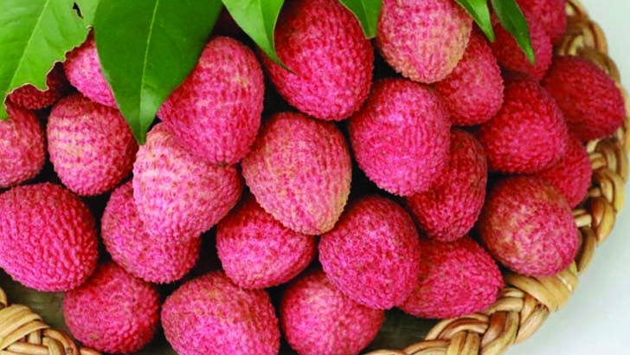
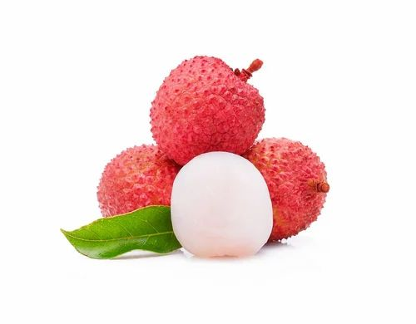
লিরা নানা বাড়ি থেকে অনেকগুলো লিচু নিয়ে এসেছে।
সে তার বন্ধুদের ৪টি করে লিচু দিতে চায়।
সে বাসা থেকে কতগুলো লিচু নিবে?

Slide 6
তার বন্ধুর সংখ‌্য ৩ জন হলে-
১২ টি
তার বন্ধুর সংখ‌্য ৪ জন হলে-
১৬ টি
তার বন্ধুর সংখ‌্য ৫ জন হলে-
২০ টি

Slide 7
নিচের ছক পূরণ করি এবং আলোচনা করি লিরার কয়টি লিচু লাগতে পারে।
বন্ধুর সংখ‌্যা
১
২
৩
৪
৫
৬
১০
২০
লিচুর সংখ‌্যা
৪
৮
১২
১৬
২০
২৪
৪০
৮০
লিরা তার বন্ধুদের ৪টি করে লিচু দিলে তাকে ৪, ৮, ১২, ১৬, ২০ … সংখ‌্যক লিচু নিতে হবে।
৪, ৮, ১২, ১৬, ২০, ২৪ … সংখ‌্যাগুলো ৪ এর গুণিতক।
অর্থাৎ ৪ কে পূর্ণ সংখ‌্যাদিয়ে গুণ করলে যে যে সংখ‌্যা পাওয়া যায় সেই সংখ‌্যাগুলো ৪ এর গুণিতক।

Slide 8
যদি লিরা তার বন্ধুদের ৩ টি করে লিচু দিত তাহলে কয়টি লিচু লাগত?
বন্ধুর সংখ‌্যা
১
২
৩
৪
৫
৬
১০
২০
লিচুর সংখ‌্যা
৩
৬
৯
১২
১৫
১৮
৩০
৬০
লিরা তার বন্ধুদের ৩টি করে লিচু দিলে তাকে ৩, ৬, ৯, ১২, ১৫, ১৮… সংখ‌্যক লিচু লাগত
৩, ৬, ৯, ১২, ১৫, ১৮ … সংখ‌্যাগুলো ৩ এর গুণিতক।
অর্থাৎ ৩ কে পূর্ণ সংখ‌্যাদিয়ে গুণ করলে যে যে সংখ‌্যা পাওয়া যায় সেই সংখ‌্যাগুলো ৩ এর গুণিতক।
কোন সংখ‌্যার গুণিতক হলো ঐ সংখ‌্যার সাথে যে কোন পূর্ণ সংখ‌্যার গুণফল।
কোনো সংখ্যার গুণিতক = ঐ সংখ্যার সাথে পূর্ণ সংখ্যার গুণফল।

Slide 9
নিচে ৩ এবং ৪ এর গুণিতকগুলোর সারি ভালোভাবে লক্ষ‌ করি কোন গুণিতকগুলো একই তা চিহ্নত করি।
৩ এর গুণিতক ৩, ৬, ৯, ১২, ১৫, ১৮, ২১, ২৪……
৪ এর গুণিতক ৪, ৮, ১২, ১৬, ২০, ২৪, ২৮, ৩২……
৩ এর গুণিতক
৪ এর গুণিতক
যে সব সংখ‌্যা ৩ এবং ৪ উভয়েরই গুণিতক সেই সব সংখ‌্যাকে ৩ এবং ৪ এর সাধারণ গুণিতক বলে।
৩ , ৬, ৯ ১২
১৫, ১৮, ২১, ২৪
৪, ৮,
১৬, ২০,
২৮, ৩২
৩ এবং ৪ এর সাধারণ গুণিতকগুলো হলো ১২, ২৪, ৩৬ ……

Slide 10
নিচের সংখ্যাগুলো থেকে ৪ এবং ৬ এর গুণিতক বৃত্ত দিয়ে চিহ্নিত কর।
৪ এর গুণিতক
১ ২ ৩ ৪ ৫ ৬ ৭ ৮ ৯ ১০ ১১ ১২ ১৩ ১৪ ১৫ ১৬ ১৭ ১৮ ১৯ ২০ ২১ ২২ ২৩ ২৪ ২৫
৬ এর গুণিতক
১ ২ ৩ ৪ ৫ ৬ ৭ ৮ ৯ ১০ ১১ ১২ ১৩ ১৪ ১৫ ১৬ ১৭ ১৮ ১৯ ২০ ২১ ২২ ২৩ ২৪ ২৫ ২৬ ২৭ ২৮ ২৯ ৩০ ৩১ ৩২ ৩৩ ৩৪ ৩৫ ৩৬ ৩৭ ৩৮

Slide 11
৪ এর গুণিতক
৬ এর গুণিতক
৪ , ৮, ১২
১৬, ২০, ২৪
৬, ১৮,
৩০, ৩৬,
৪ এবং ৬ এর সাধারণ গুণিতক ১২, ২৪, ৩৬

Slide 12
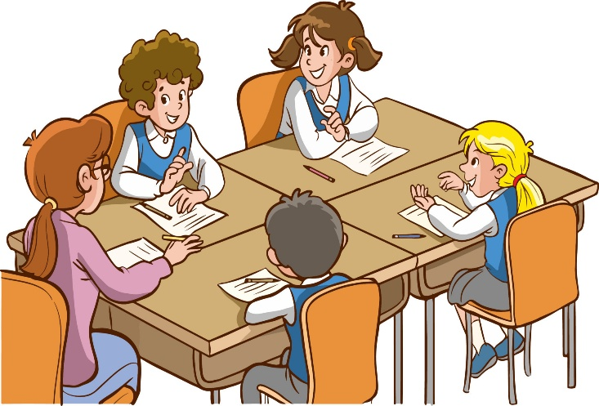

দলীয় কাজ
নিচের সারি দুইটি থেকে ৬ ও ৮ এর সাধারন গুণিতক গুলো দ্বারা চিহ্নিত কর এবং সাধারণ গূণিতক নির্ণয় কর।
৬ গুণিতক - ১ ২ ৩ ৪ ৫ ৬ ৭ ৮ ৯ ১০ ১১ ১২ ১৩ ১৪ ১৫ ১৬ ১৭ ১৮ ১৯ ২০ ২১ ২২ ২৩ ২৪ ২৫
৮ এ গুণিতক -১ ২ ৩ ৪ ৫ ৬ ৭ ৮ ৯ ১০ ১১ ১২ ১৩ ১৪ ১৫ ১৬ ১৭ ১৮ ১৯ ২০ ২১ ২২ ২৩ ২৪ ২৫

Slide 13
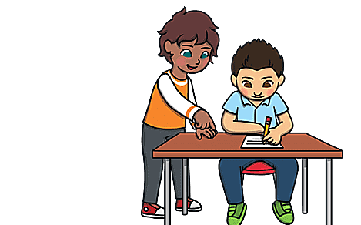
জোড়ায় কাজ
জোড়ায় আলোচনা করে ৬ এবং ৯ এর গুণিতকগুলোর বের করে সাধারণ গুণিতকগুলো আলাদা কর-

Slide 14
মূল্যায়ন
নিচের প্রশ্নগুলোর সঠিক উত্তরে টিক চিহ্ন দাও-
১। ৬ এর গুণিতক কোনটি?
ক) ১৬
খ) ২৬
গ) ২৪
ঘ) ১৪
সঠিক উত্তর
১। ৩৫ কোন সংখ্যার গুণিতক?
ক) ৪
খ) ৫
গ) ৬
ঘ) ৮
সঠিক উত্তর

Slide 15
১২, ১৪ ও ১৮ এর সাধরণ সাধরণ গুণিতক নির্ণয় কর।
১৫, ১৬ ৩০ ও ৪৫ এর সাধরণ সাধরণ গুণিতক নির্ণয় কর।

Slide 16




